Slide 1


Expansion Internationale
Analyse des Systèmes Éducatifs
Objectif :
Analyser les données éducatives mondiales pour identifier les opportunités d'expansion internationale et formuler des recommandations stratégiques basées sur des données factuelles.

Slide 2





Les Données À Notre Disposition
EdStatsData.csv
EdStatsSeries.csv
Fichier principal
Métadonnées des indicateurs
contenant les valeurs des indicateurs éducatifs pour chaque pays et chaque année. Source centrale de notre analyse.
: noms, descriptions, catégories (Topics) permettant de classifier les indicateurs par domaine éducatif.
EdStatsCountry.csv
EdStatsCountry-Series.csv
Informations pays
Table de liaison
: codes, noms, régions, groupes de revenus pour contextualiser géographiquement les données.
entre pays et séries de données, permettant de filtrer les indicateurs disponibles par pays.

Slide 3


Méthodologie de Nettoyage
1
2
3
Approche Métier
Filtrage Temporel
Nettoyage Statistique
Sélection de 13 catégories d'indicateurs pertinents pour l'expansion éducative internationale
Focus sur 2005-2010 : seules années avec données suffisantes (< 80% valeurs manquantes)
Suppression des doublons, gestion des valeurs manquantes, filtrage des pays valides
Résultat : Dataset Optimisé
Transformation :
De milliers d'indicateurs sur plusieurs décennies à un ensemble ciblé d'indicateurs éducatifs clés,
permettant une analyse focalisée sur les opportunités d'expansion.

Slide 4
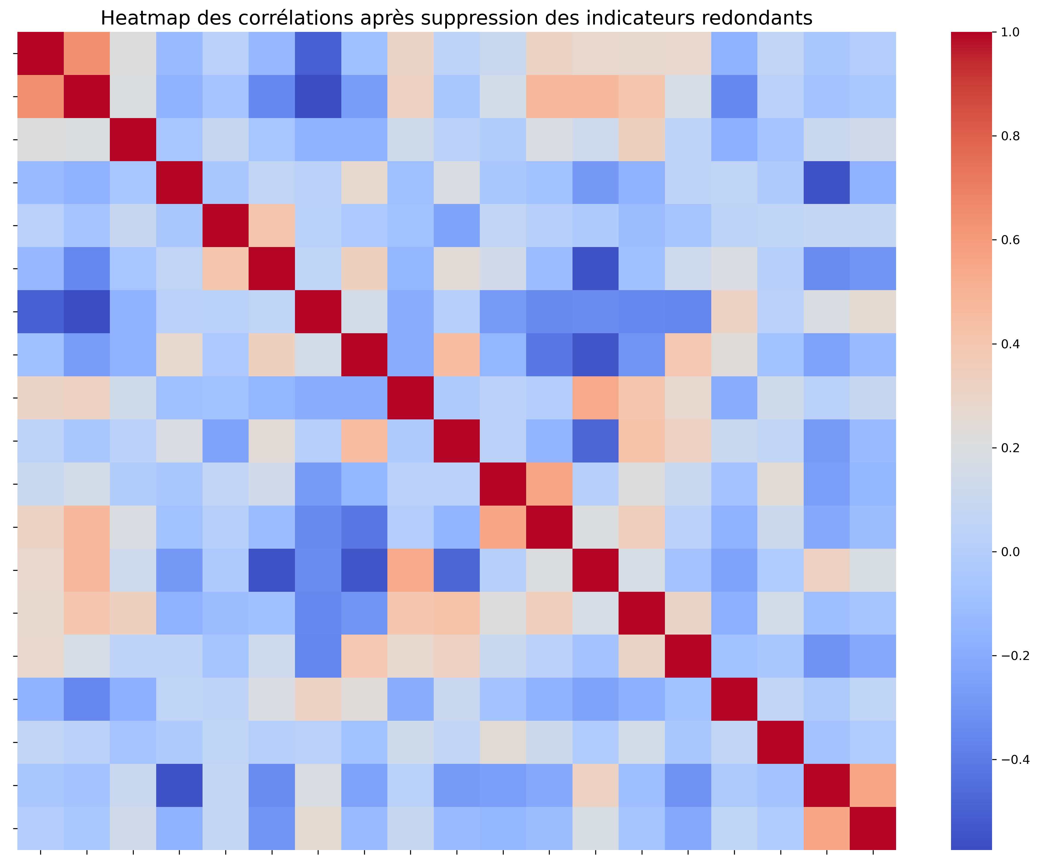

Analyse Exploratoire
Corrélations de Pearson
Insights Clés de l'Analyse
• Corrélations fortes identifiées :
Population totale et nombre d'enseignants (0.91)
• Indicateurs complémentaires :
Taux d'alphabétisation et PIB par habitant (0.81)
• Réduction des redondances :
Élimination des indicateurs corrélés > 90%
• Dataset final :
Indicateurs optimisés pour l'analyse stratégique

Slide 5



Sélection des pays pour l'Expansion
Catégorisation des indicateurs
Clustering avec 4 indicateurs
Indicateurs Clés pour la Stratégie : Ce sont les indicateurs les plus pertinents pour le clustering et le scoring, car ils décrivent directement le marché et son potentiel.
Indicateurs de Contexte Structurel : Ce sont des informations utiles pour comprendre le fonctionnement d'un pays une fois sélectionné, mais moins utiles pour le classer
Indicateurs à Écarter du Modèle : Ceux-ci sont écartés car ils concernent des populations hors de la cible principale d'academy
4 indicateurs pour le clustering, car il couvre les dimensions essentielles :
Volume du Marché
Maturité du Marché Supérieur
Ouverture / Demande Alternative
Santé du Système de Base
Creation de Profils de Marché suite au clustering
Creation d’un Moyenne pondérée sur les 2 clusters sélectionnés
Cluster 0 : Les Bons Élèves Stables
Cluster 1 : Les Géants à Forts Défis
Cluster 2 : Les Pôles Internationaux
Cluster 3 : Les Marchés Matures et Performants
Résultat : Une liste classée et finale des pays .
TOP 10 COUNTRIES
Cyprus 0.724445
St. Vincent and the Grenadines 0.592656
Luxembourg 0.584896
Bahamas, The 0.584863
Samoa 0.578773
Kuwait 0.573669
Peru 0.567693
Argentina 0.564272
Belarus 0.559683
Belize 0.552766

